Slide 1
Các hệ thống Blockchain trong thực tế: Bitcoin family: BTC, BCH, BTG, Litecoin,… Phương pháp PoW trong các hệ thống này
Người thực hiện: Hoàng Hùng Lâm – 15150138
Phan Văn Hải – 15150125

Slide 2
Mục lục
Giới thiệu về Blockchain, Bitcoin family?
Phương pháp PoW trong các hệ thống Bitcoin family?
Demo

Slide 3
Giới thiệu về Blockchain, Bitcoin family

Slide 4

Blockchain?
Là công nghệ lưu trữ dữ liệu
Loại bỏ vai trò bên thứ 3
Minh bạch và bảo mật
Không thể sửa đổi hay phá hủy
Là công nghệ tạo tên Bitcoin

Slide 5
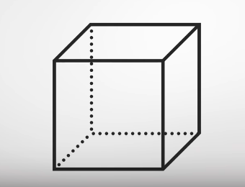
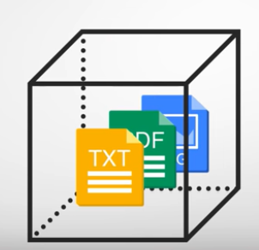
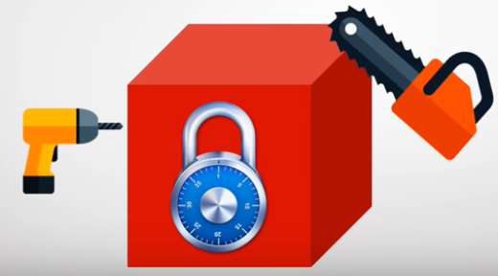
Khối dữ liệu (Block)?
Là đơn vị lưu trữ cơ bản của blockchain
Dữ liệu sẽ được đóng gói thành 1 khối vào khối này sẽ được khóa lại bằng 1 thuật toán mã hóa. Khi đã khóa xong thì dữ liệu sẽ không thể thay đổi được nữa

Slide 6
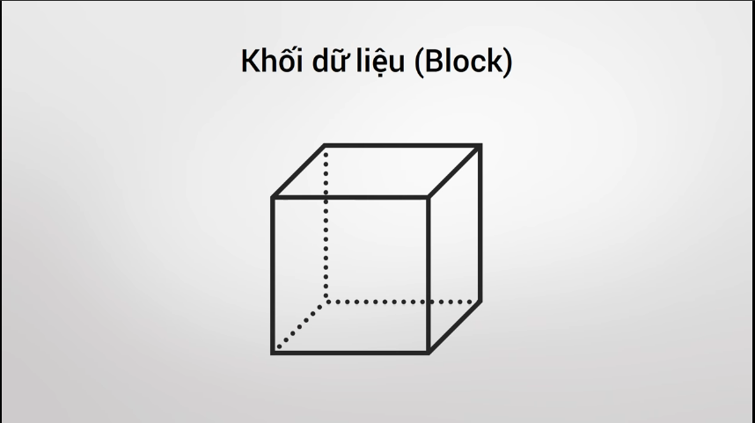

Slide 7
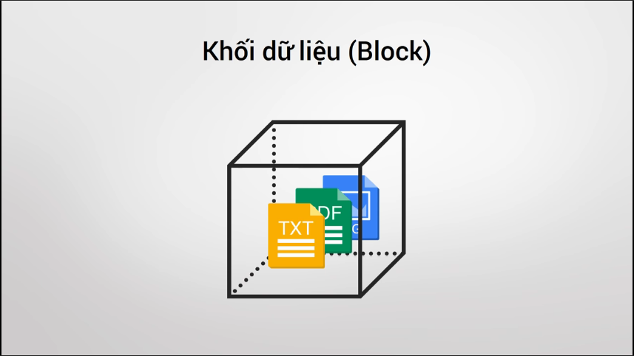

Slide 8
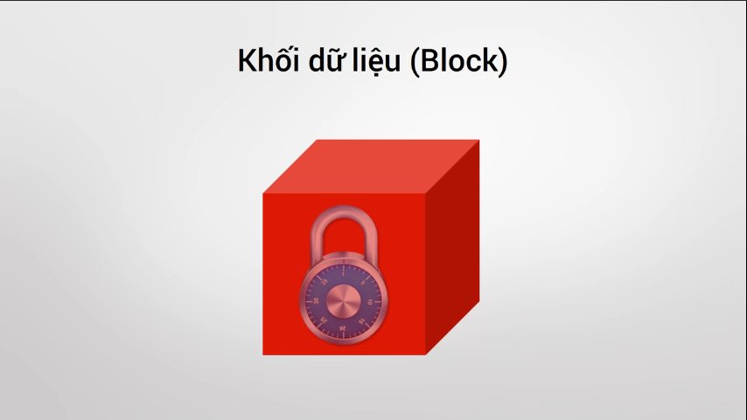

Slide 9
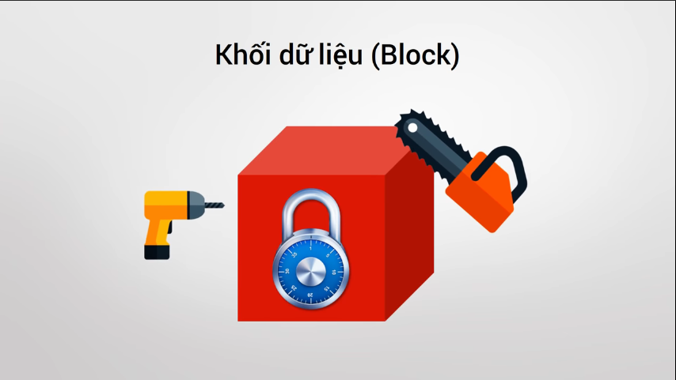

Slide 10
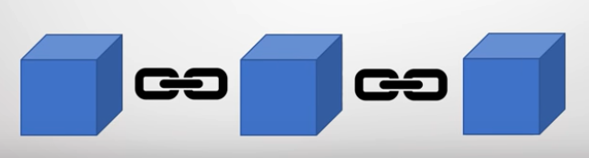
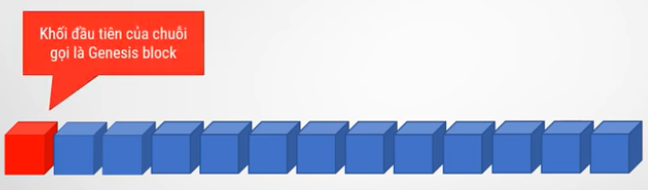
Chuỗi khối (Blockchain)?
Là việc liên kết các khối (được tạo ra) với nhau
Khối đầu tiên của chuỗi gọi là Genesis block

Slide 11
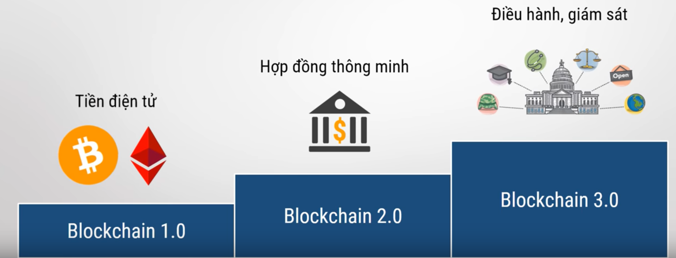
Các phiên bản Blockchain

Slide 12
Các đặc tính của Blockchain

Slide 13
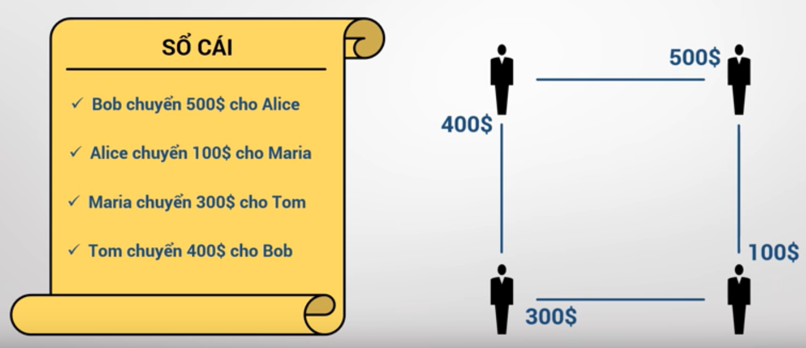
Khái niệm về sổ cái (Ledger)
Là việc ghi lại các giao dịch giữa các cá nhân và các tổ chức với nhau.
Đây là nhu cầu thiết yếu về chứng nhận quyền sở hữu cá nhân đối với các tài sản.

Slide 14
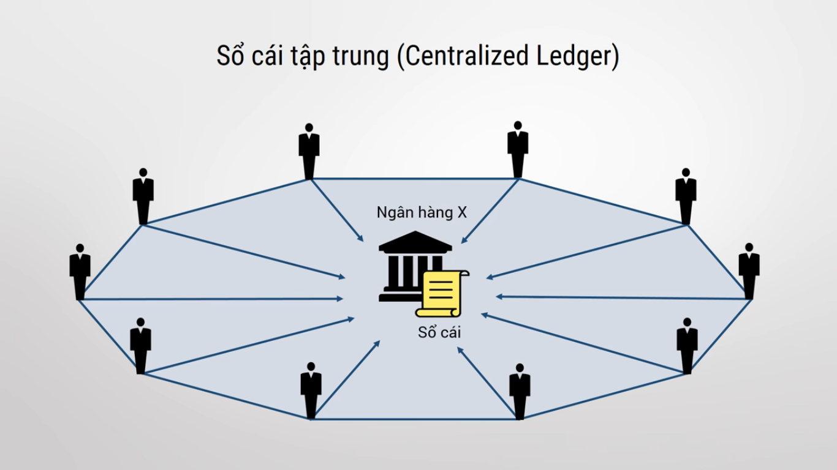

Slide 15
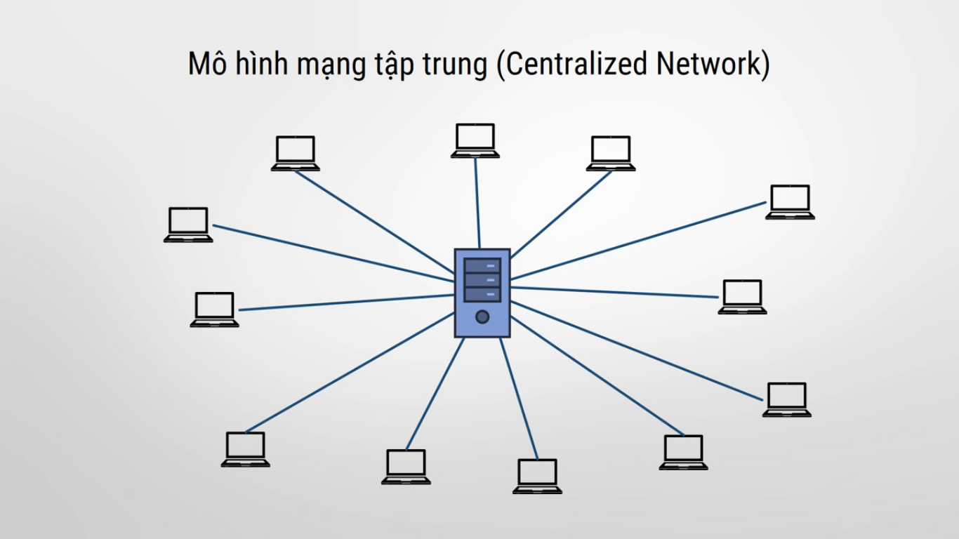

Slide 16
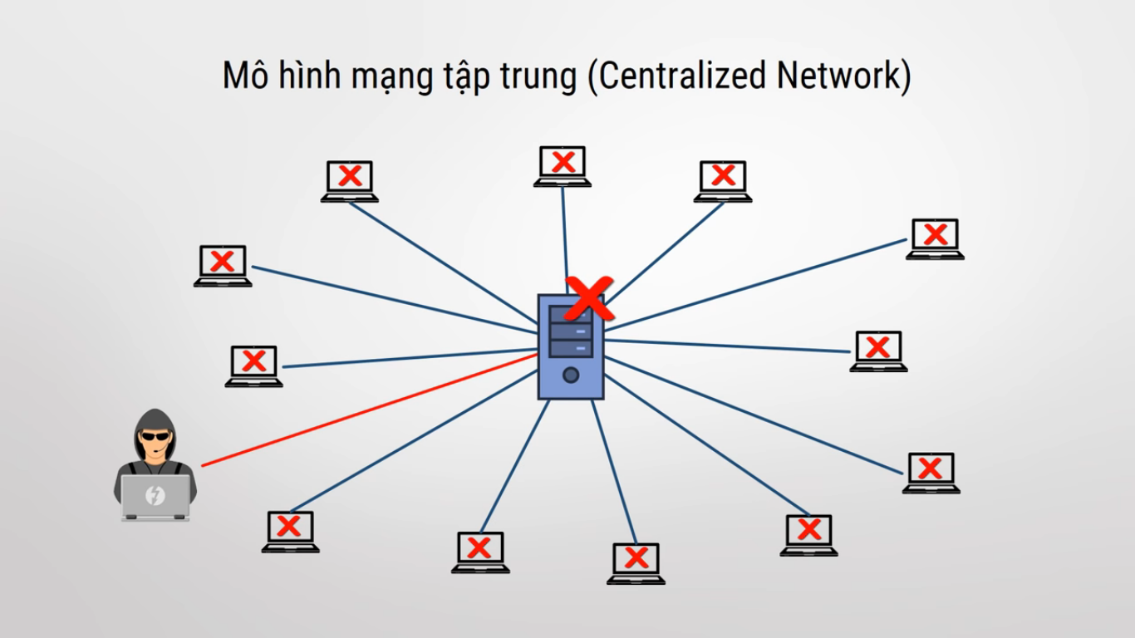

Slide 17
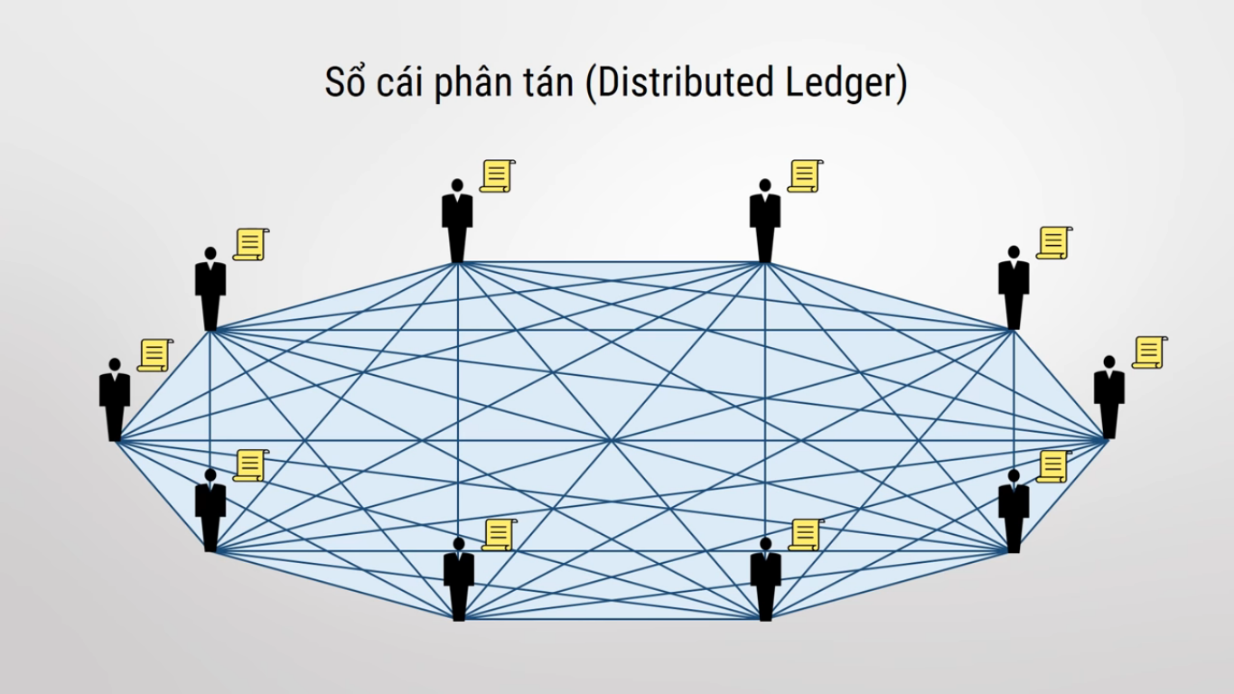
Sổ cái phân tán (Distributed Ledger)

Slide 18
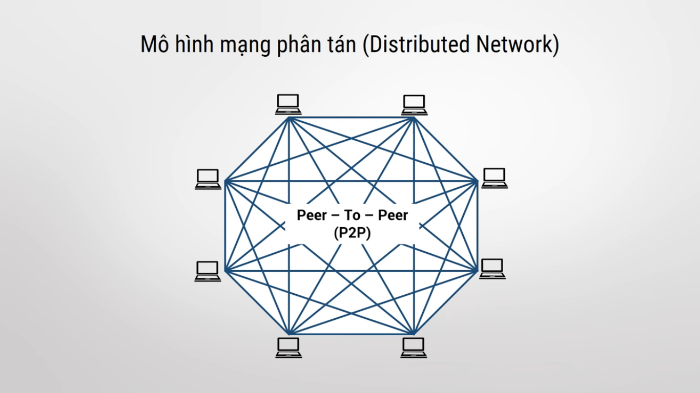

Slide 19
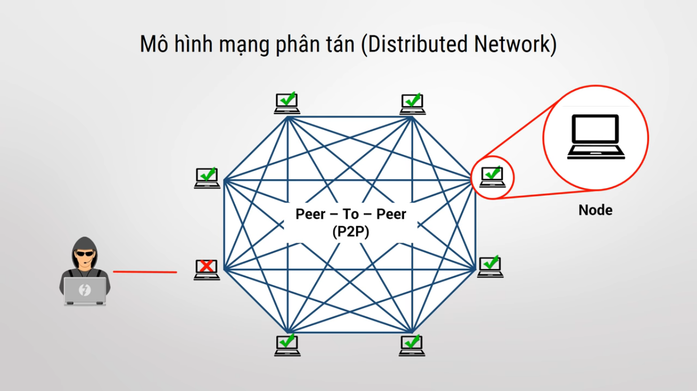

Slide 20
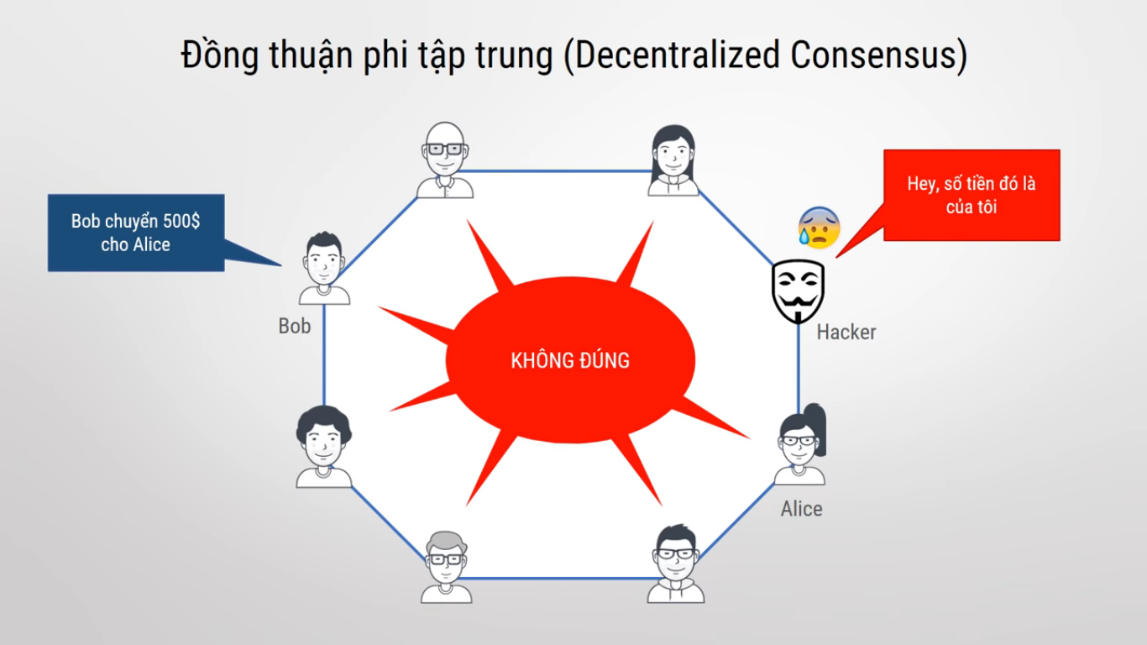

Slide 21
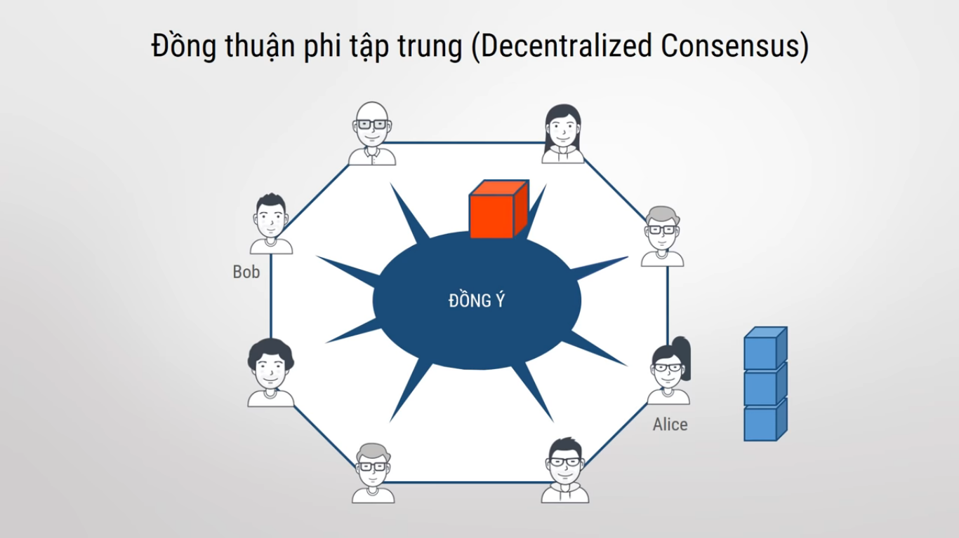

Slide 22
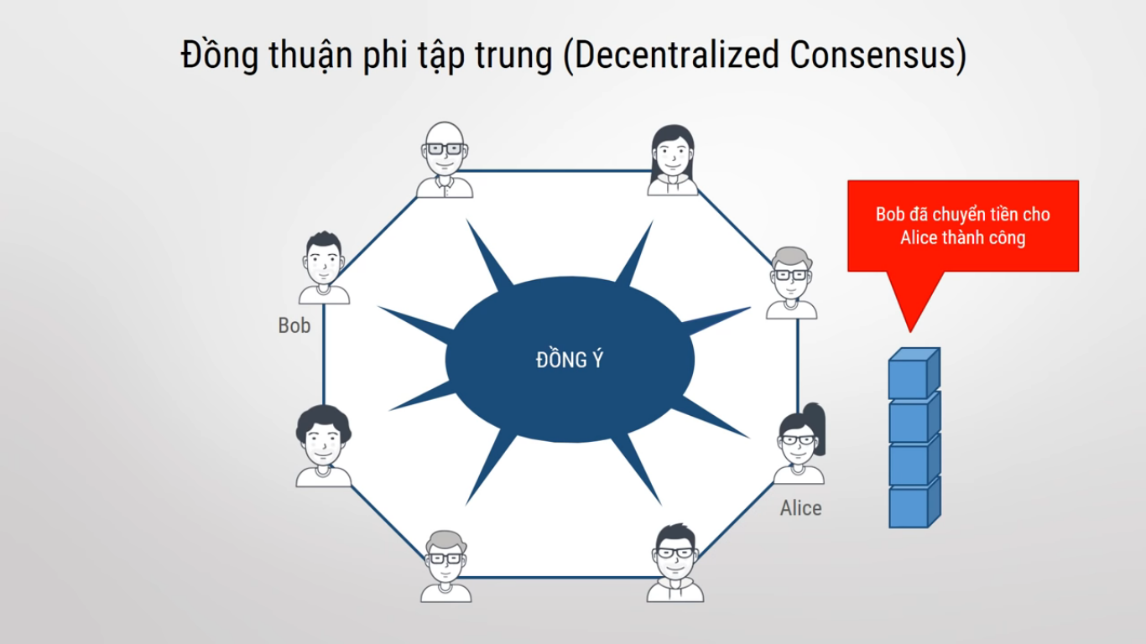

Slide 23
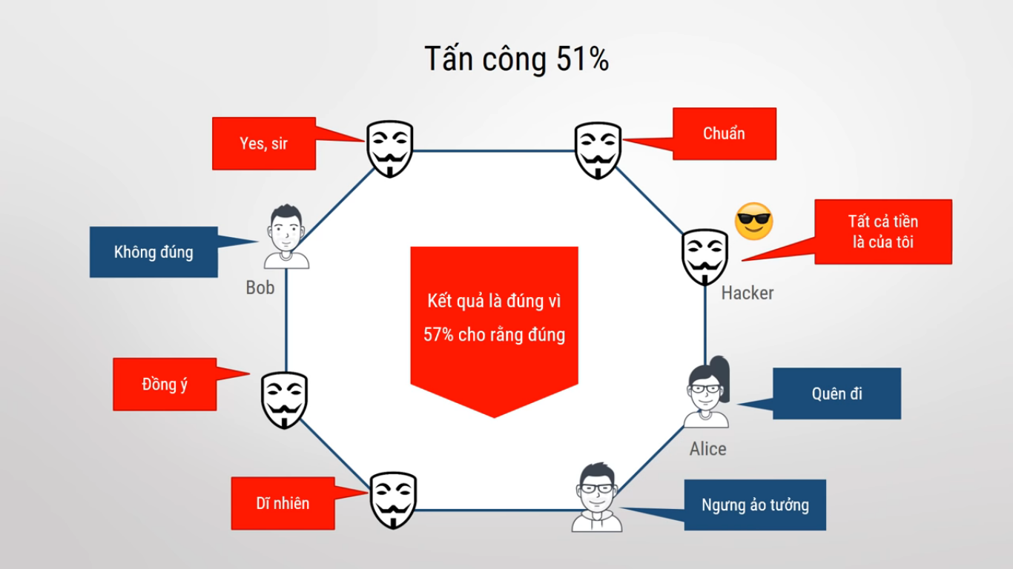

Slide 24
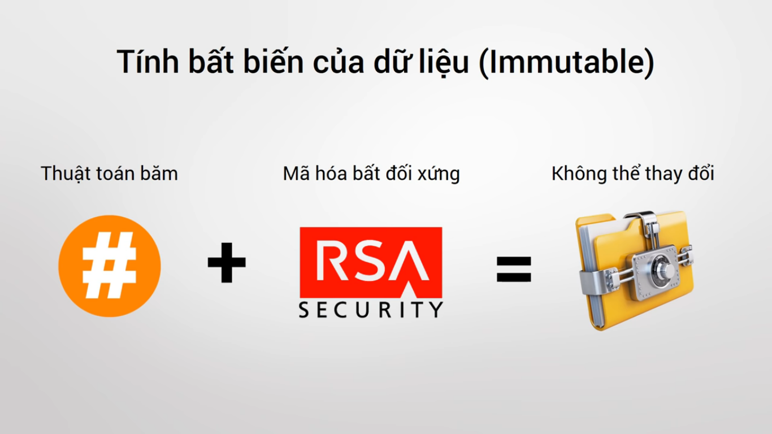

Slide 25
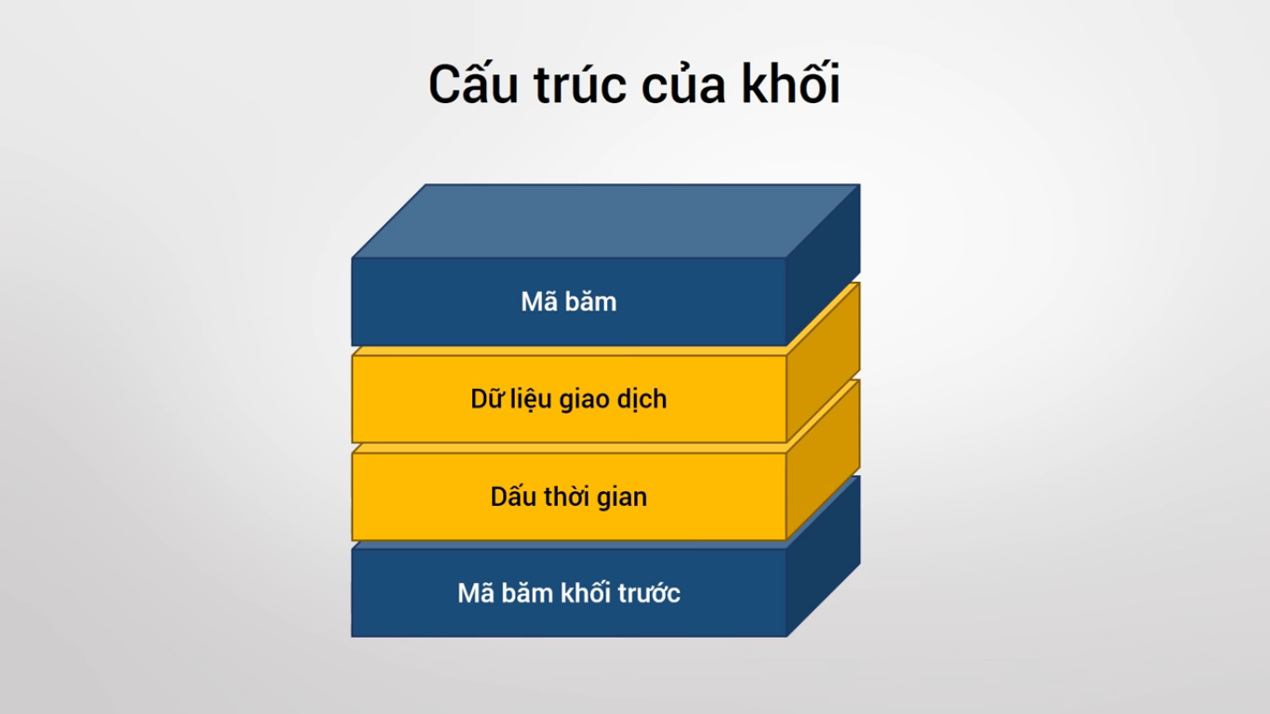

Slide 26
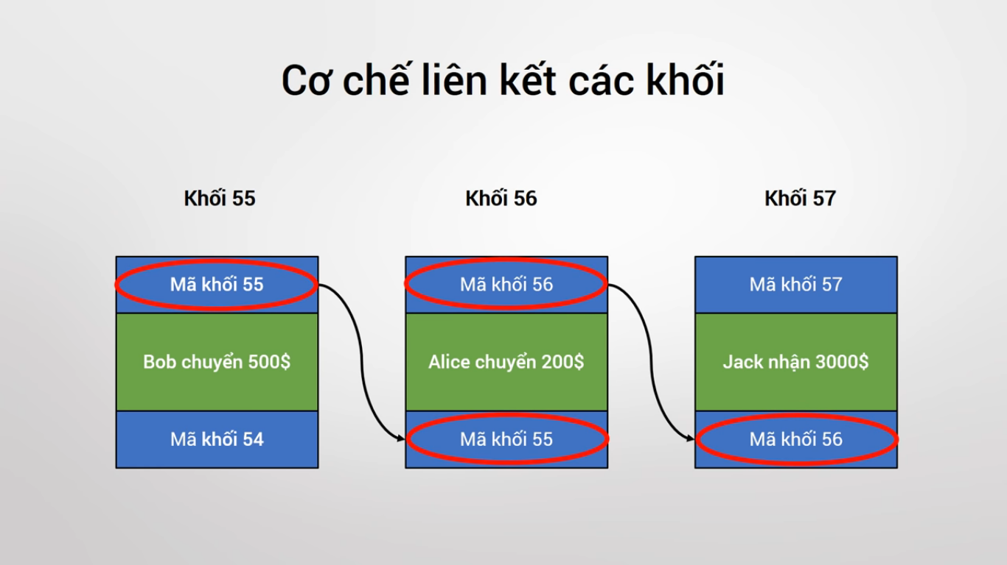

Slide 27
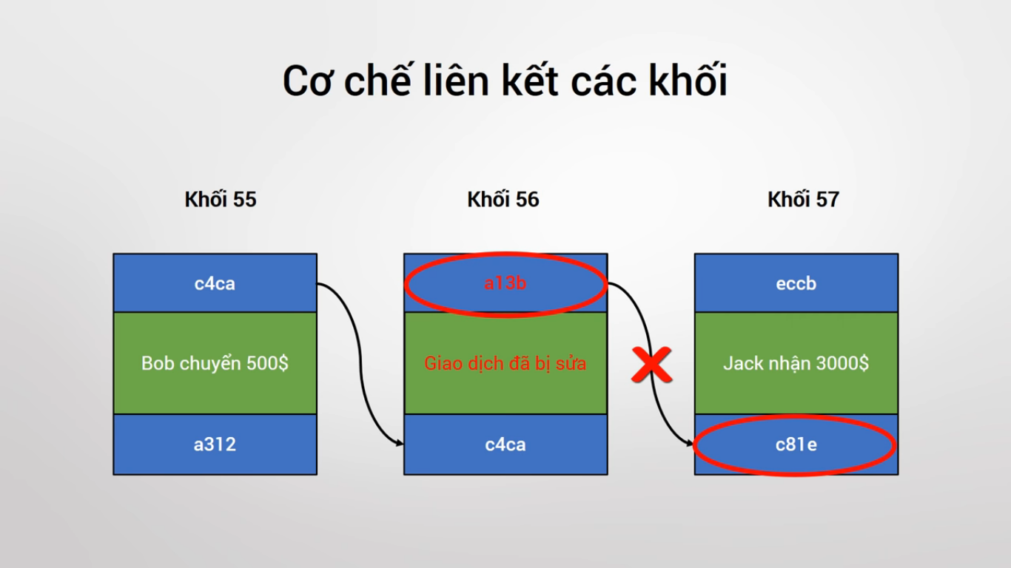

Slide 28
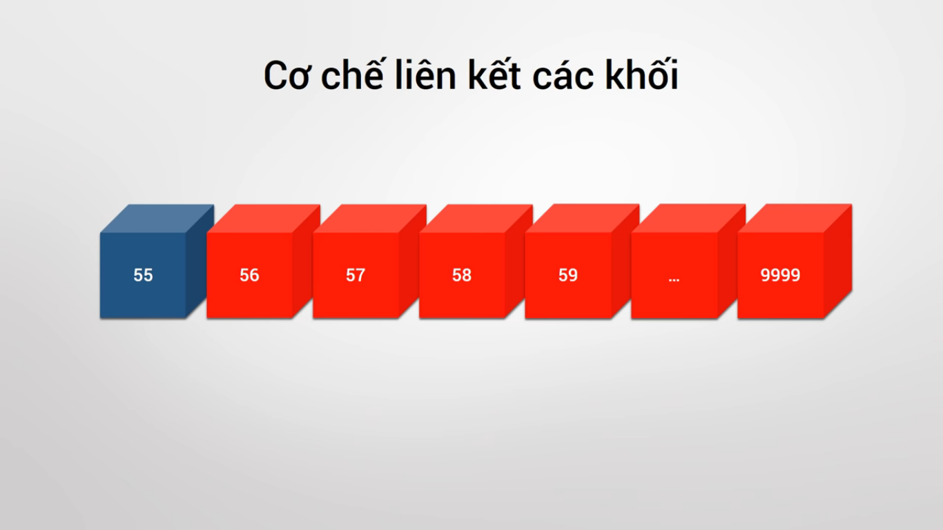

Slide 29
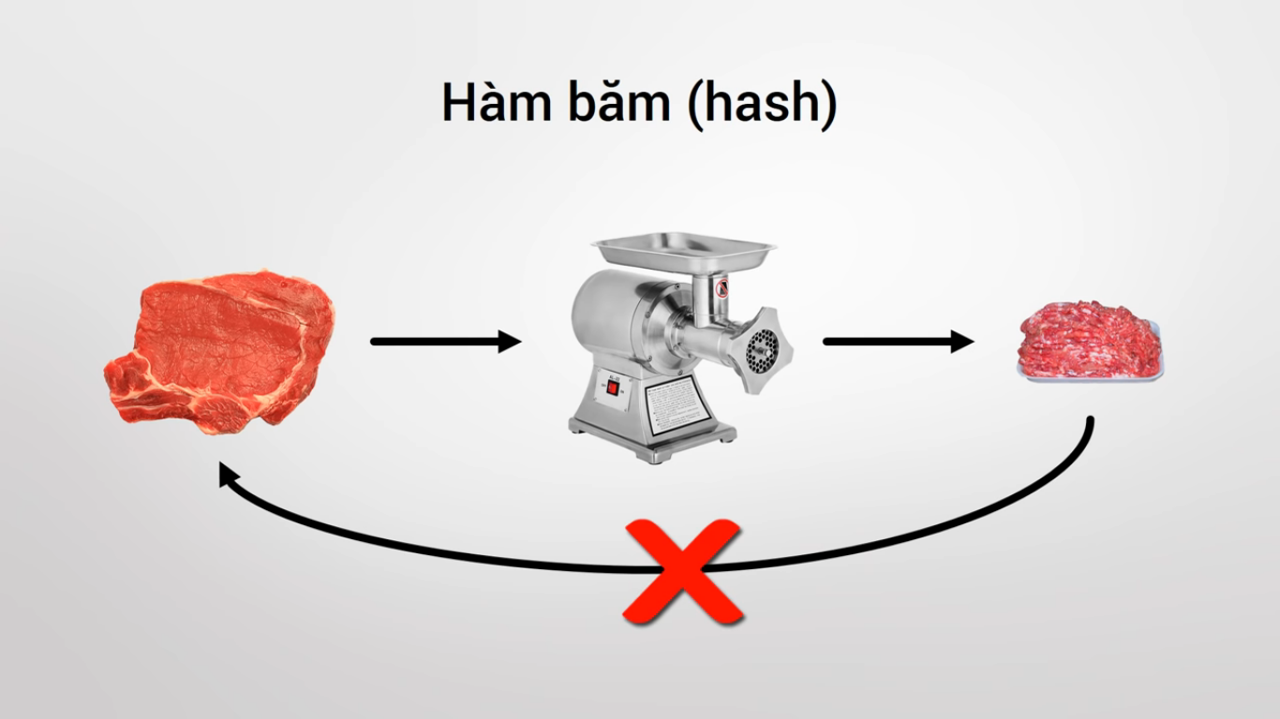

Slide 30
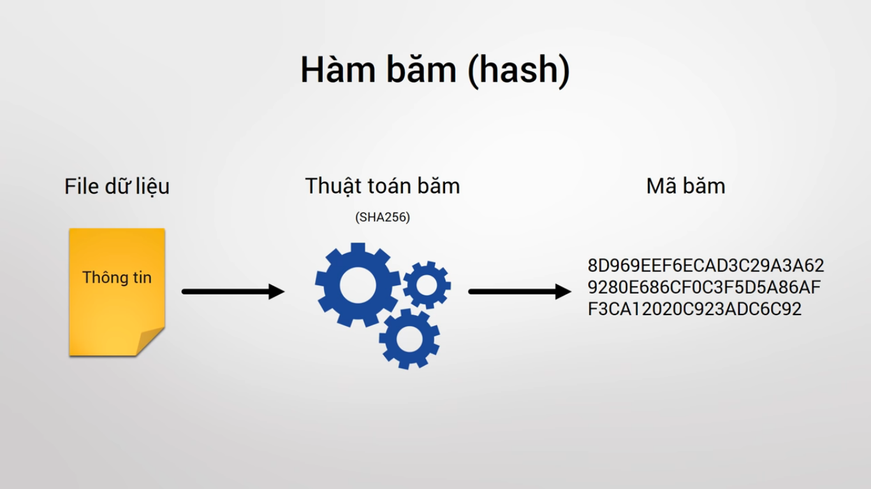

Slide 31
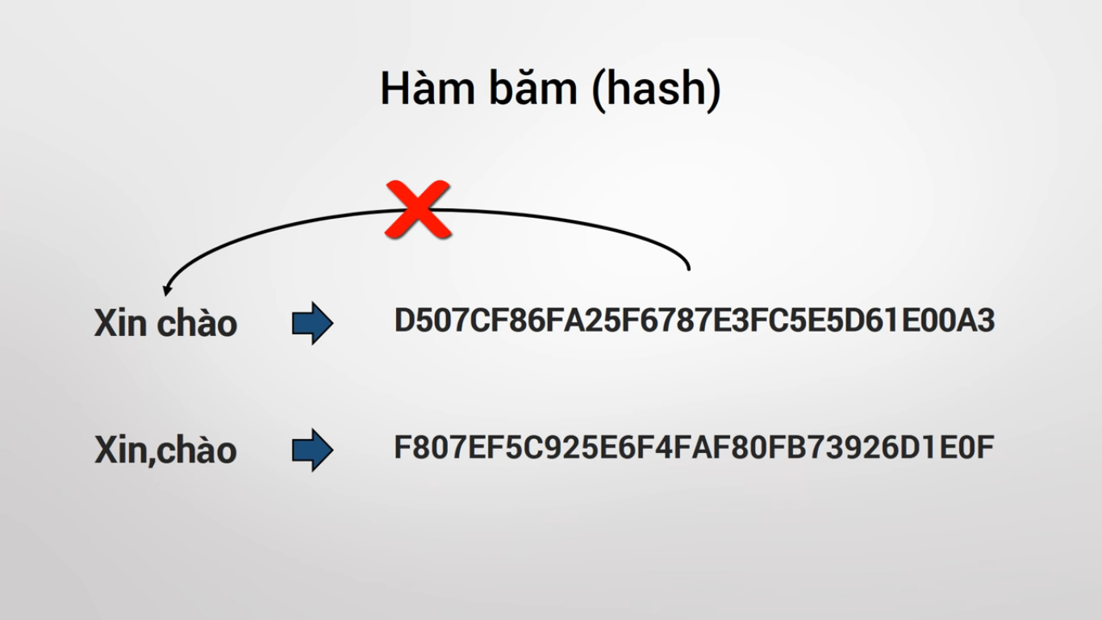

Slide 32
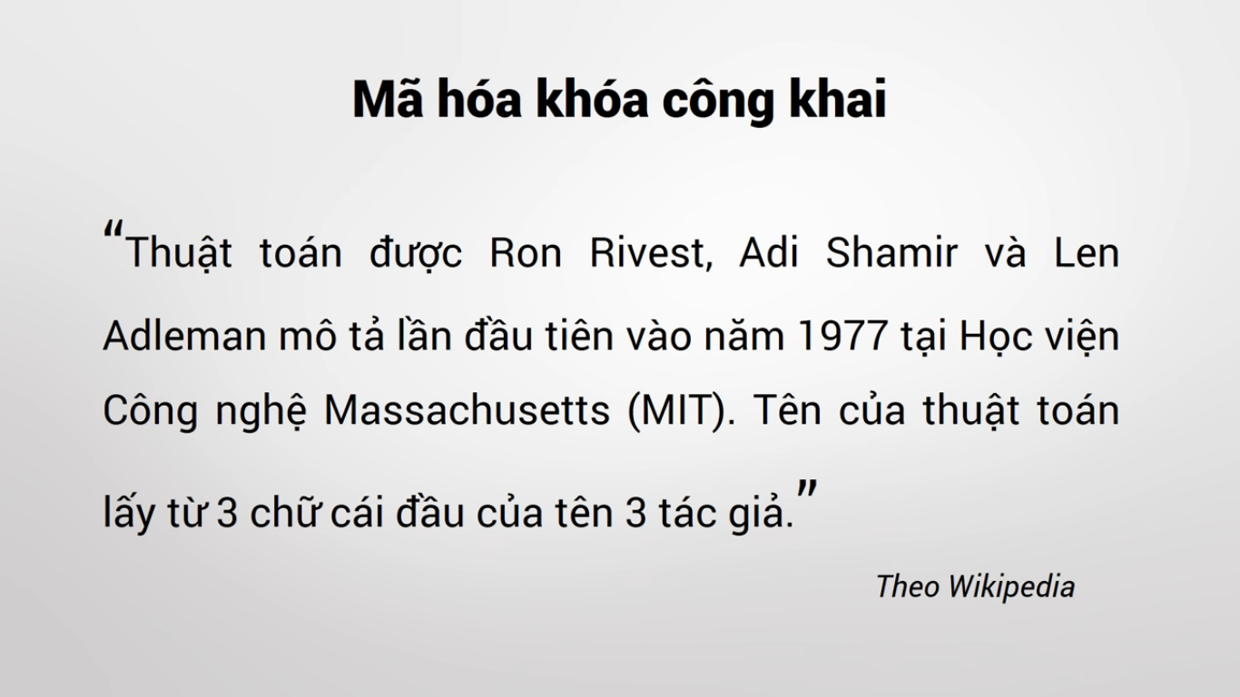

Slide 33
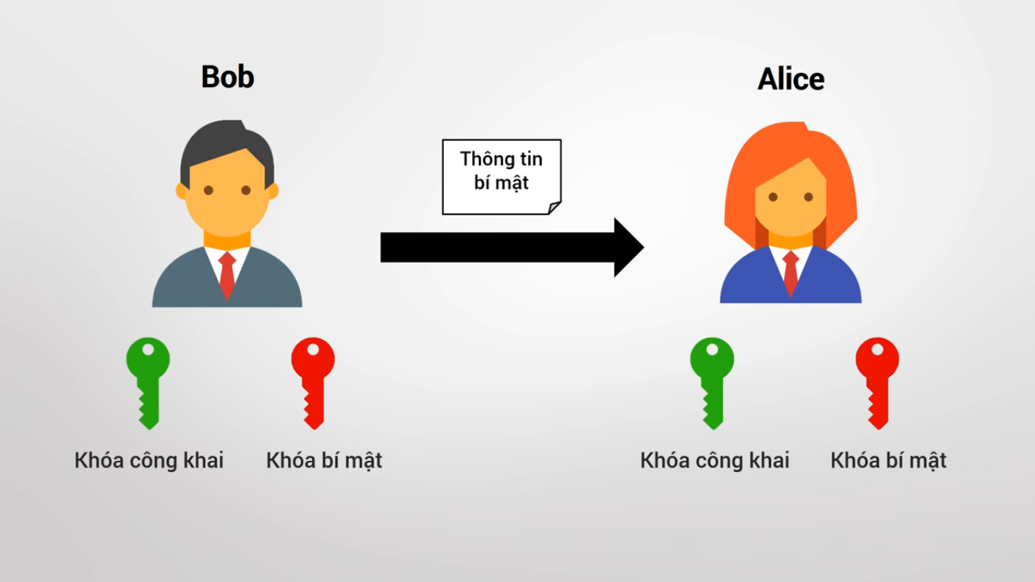

Slide 34
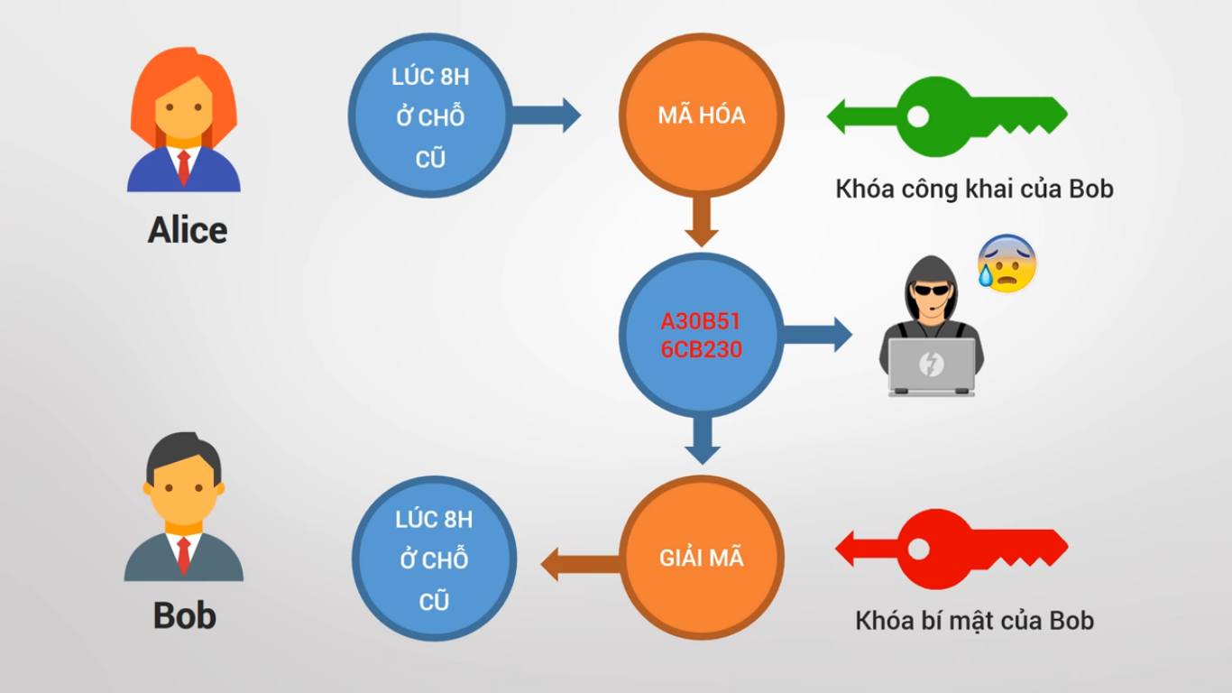

Slide 35
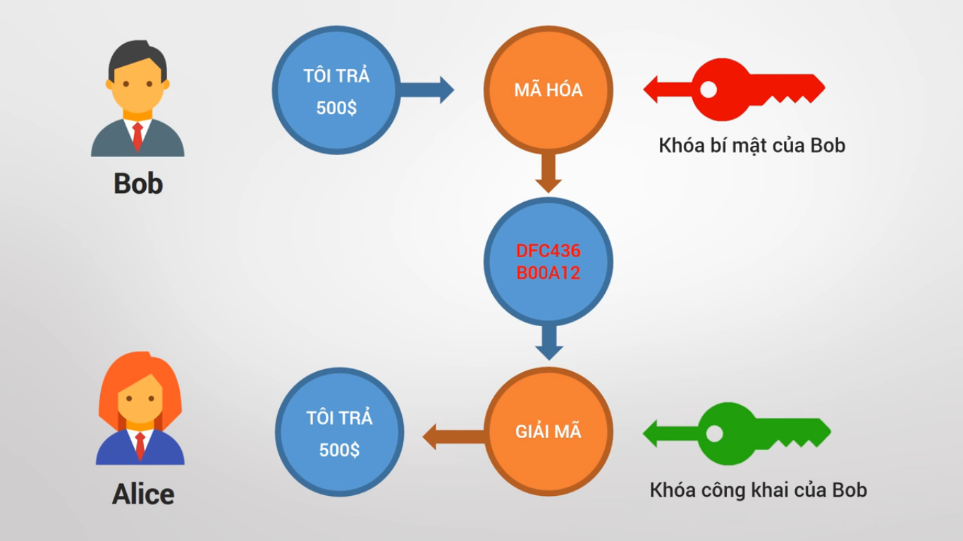

Slide 36
Bitcoin family?
Bitcoin family: BTC, BCH, BTG, Litecoin,…
Hiện nay có khoảng vài trăm loại tiền điện tử khác nhau đang lưu hành trên thị trường.

Slide 37
Bitcoin?
Bitcoin (BTC, XBT, ₿) là một loại tiền mã hóa, được phát minh bởi Satoshi Nakamoto dưới dạng phần mềm mã nguồn mở từ năm 2009. Bitcoin có thể được trao đổi trực tiếp bằng thiết bị kết nối Internet mà không cần thông qua 1 tổ chức tài chính trung gian nào.
Bitcoin có cách hoạt động khác hẳn so với các loại tiền tệ điển hình: không có một ngân hàng trung ương nào quản lý nó và hệ thống hoạt động dựa trên một giao thức mạng ngang hàng trên Internet. Sự cung ứng Bitcoin là tự động, hạn chế, được phân chia theo lịch trình định sẵn dựa trên các thuật toán. Bitcoin được cấp tới các máy tính "đào" Bitcoin để trả công cho việc xác minh giao dịch Bitcoin và ghi chúng vào cuốn sổ cái được phân tán trong mạng ngang hàng, thông qua công nghệ blockchain. Cuốn sổ cái này sử dụng Bitcoin là đơn vị kế toán. Mỗi bitcoin có thể được chia nhỏ tới 100 triệu đơn vị nhỏ hơn gọi là satoshi.

Slide 38
Phí giao dịch có thể áp dụng cho giao dịch mới tùy thuộc vào nguồn tài nguyên của mạng. Ngoài phí giao dịch, các thợ đào còn được trả công cho việc tạo ra các khối (block) chứa nhật ký giao dịch. Cứ mỗi 10 phút, một khối mới được tạo ra kèm theo một lượng Bitcoin được cấp phát. Số bitcoin được cấp cho mỗi khối phụ thuộc vào thời gian hoạt động của mạng lưới. Vào tháng 7 năm 2016, 12,5 bitcoin được cấp phát cho mỗi khối mới. Tốc độ lạm phát sẽ giảm một nửa còn 6,25 bitcoin vào khoảng tháng 5 năm 2020 và tiếp tục giảm một nửa sau mỗi chu kỳ 4 năm cho tới khi có tổng cộng 21 triệu Bitcoin được phát hành vào năm 2140. Ngoài việc đào Bitcoin, người dùng có thể có Bitcoin bằng cách trao đổi lấy Bitcoin khi bán tiền tệ, hàng hoá, hoặc dịch vụ khác.

Slide 39
Bitcoin Cash?
Bitcoin Cash (BCH): là một nhánh hoặc một coin thay thế của Bitcoin được tạo ra vào năm 2017. Năm 2018 Bitcoin Cash được chia thành hai loại tiền điện tử: Bitcoin Cash và Bitcoin SV. Bitcoin Cash được tạo ra do giới hạn về kích thước của block (1MB-2MB) và các quan điểm khác nhau trong cộng đồng Bitcoin về cách mở rộng mạng lưới. Khi có nhiều người bắt đầu sử dụng Bitcoin, mạng lưới cần phải được mở rộng để có thể đáp ứng được khối lượng giao dịch. Kết quả là, nhiều người sử dụng Bitcoin phải chờ đợi rất lâu, thậm chí là vài ngày để có thể hoàn tất giao dịch của mình.

Slide 40
Bitcoin Cash cung cấp kích thước Block lớn hơn với 8MB-32MB.
Bitcoin Cash cung cấp một cách để điều chỉnh độ khó Proof-of-Work nhanh hơn so với khoảng thời gian điều chỉnh độ khó Block hồi năm 2016 được tìm thấy trong Bitcoin.
Bitcoin có rất nhiều nhóm khai thác, vì vậy không ai đủ mạnh và tình huống một người khai thác đơn lẻ chiếm đa số 51% để cai trị tất cả là điều không thể. Bitcoin Cash, ngược lại, rất tập trung. Hiện tại đã có 3 nhóm khai thác, tạo ra hơn 51% cùng nhau. Đây có thể là một tình huống nguy hiểm vì tương lai của tiền tệ trở nên quá phụ thuộc vào ba loại tiền này.

Slide 41
Bitcoin Gold?
Bitcoin Gold (BTG): là một nhánh của Bitcoin nhằm tìm cách giảm ảnh hưởng của những người khai thác sử dụng thiết bị chuyên dụng được gọi là ASIC bằng cách thay đổi thuật toán PoW sang thuật toán Equihash. Mục tiêu đã đề ra của nhóm là để tạo ra bitcoin phi tập trung trở lại.

Slide 42
Litecoin?
Litecoin: là một loại tiền điện tử đã được phát hành thông qua một khách hàng trên GitHub vào ngày 7 tháng 10 năm 2011 bởi Charlie Lee, Litecoin sử dụng lịch xác nhận thanh toán nhanh hơn và thuật toán mã hóa khác với Bitcoin. Có 84 triệu litecoin được lưu hành và cứ sau 2,5 phút (trái ngược với 10 phút đối với bitcoin), mạng litecoin tạo ra một thứ gọi là khối.

Slide 43
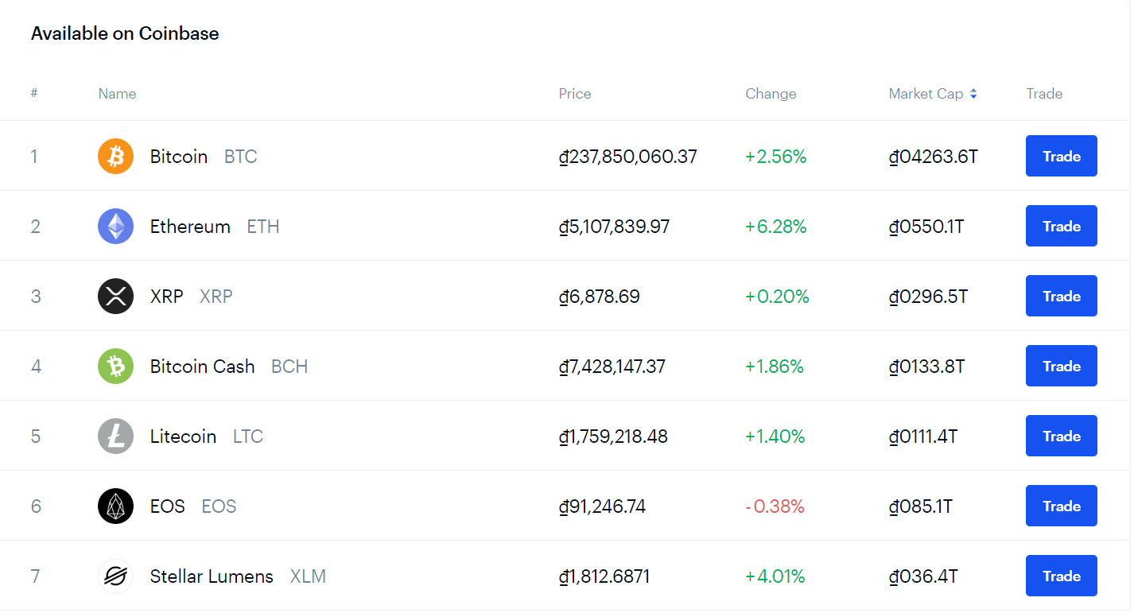

Slide 44
Phương pháp PoW trong các hệ thống Bitcoin family

Slide 45
Bằng chứng công việc (Proof of Work) là gì?
Ra đời lần đầu tiên vào năm 1993, khái niệm Bằng chứng công việc (Proof of Work) được phát triển để ngăn chặn các cuộc tấn công từ chối dịch vụ (nỗ lực làm cho những người dùng không thể sử dụng tài nguyên của một máy tính) và sự lạm dụng dịch vụ khác như spam mạng lưới, bằng cách yêu cầu một số công việc từ phía người sử dụng dịch vụ, thông thường là thời gian xử lý của máy tính.
Năm 2009, Bitcoin đã giới thiệu một phương thức đổi mới để sử dụng Proof of Work như một thuật toán đồng thuận để xác thực các giao dịch và gửi các khối mới lên chuỗi khối (blockchain).
Kể từ đó Proof of Work đã lan rộng trở thành một thuật toán đồng thuận được sử dụng rộng rãi ở nhiều loại tiền điện tử.

Slide 46
Proof of Work hoạt động như thế nào?
Nói một cách ngắn gọn, các thợ đào (miner) trên một mạng lưới sẽ cạnh tranh với nhau để giải quyết các vấn đề tính toán phức tạp. Các vấn đề này khó giải quyết nhưng dễ để xác thực giải pháp đúng cho chúng. Sau khi một thợ đào đã tìm ra giải pháp cho một vấn đề, họ sẽ có thể gửi khối đó lên mạng lưới, khi đó tất cả các thợ đào khác sẽ xác thực liệu giải pháp đó có đúng không.

Slide 47
Khai thác (đào) tiền điện tử là gì?
Đào tiền điện tử là một trong những yếu tố chính cho phép tiền điện tử hoạt động như là một mạng lưới phi tập trung ngang hàng mà không cần đến sự điều hành của một tổ chức tập trung bên thứ ba.
Nó là một quá trình trong đó các giao dịch giữa những người dùng được xác thực và thêm vào sổ cái công khai trên blockchain và quá trình này cũng đưa các đồng tiền mới vào dòng tiền đang lưu thông.

Slide 48
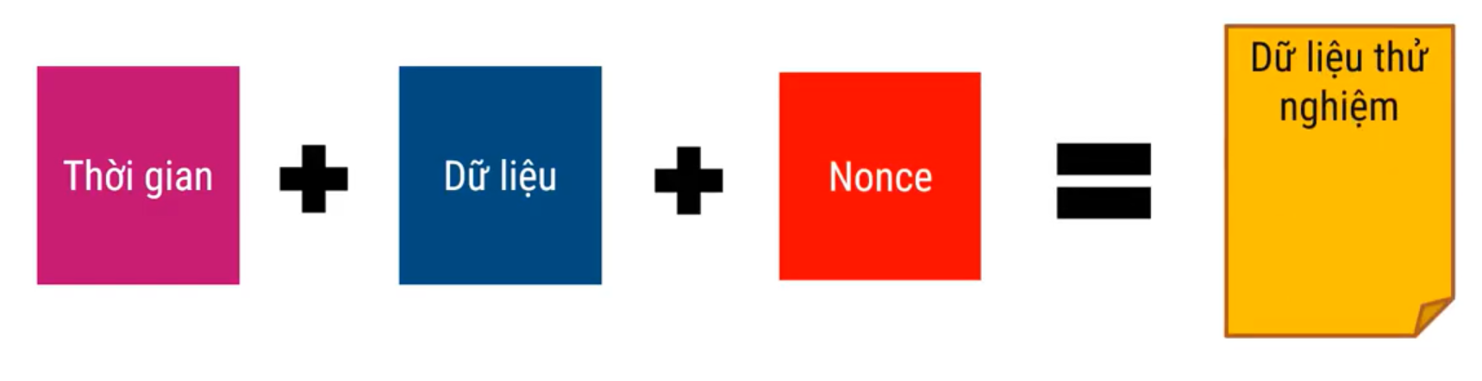
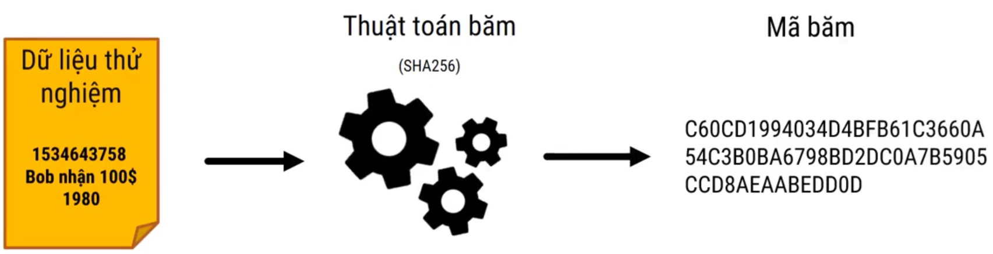
Tiền điện tử được đào như thế nào?
4,294,967,295

Slide 49
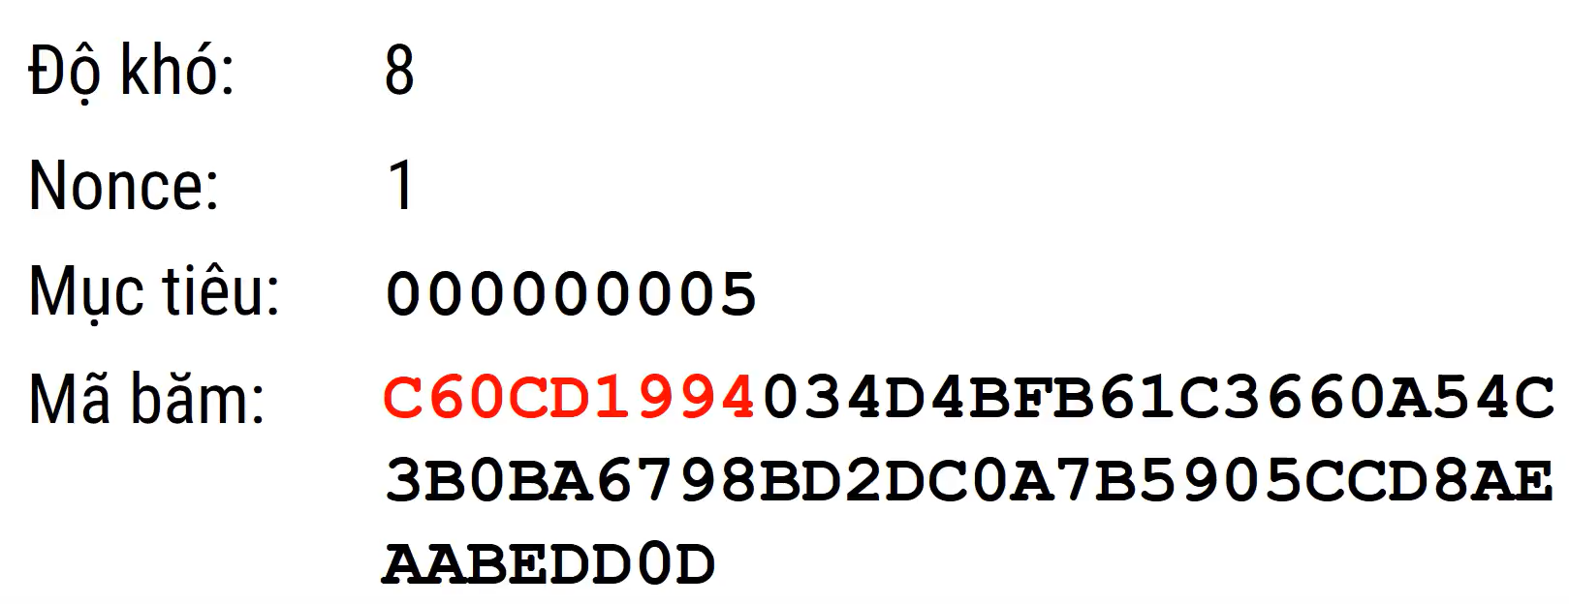
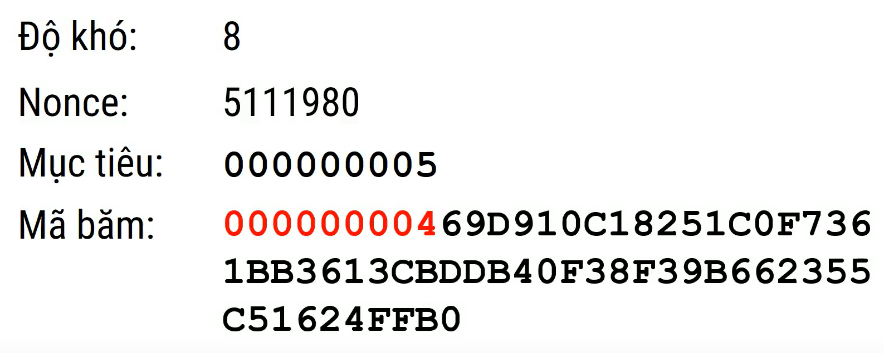

Slide 50
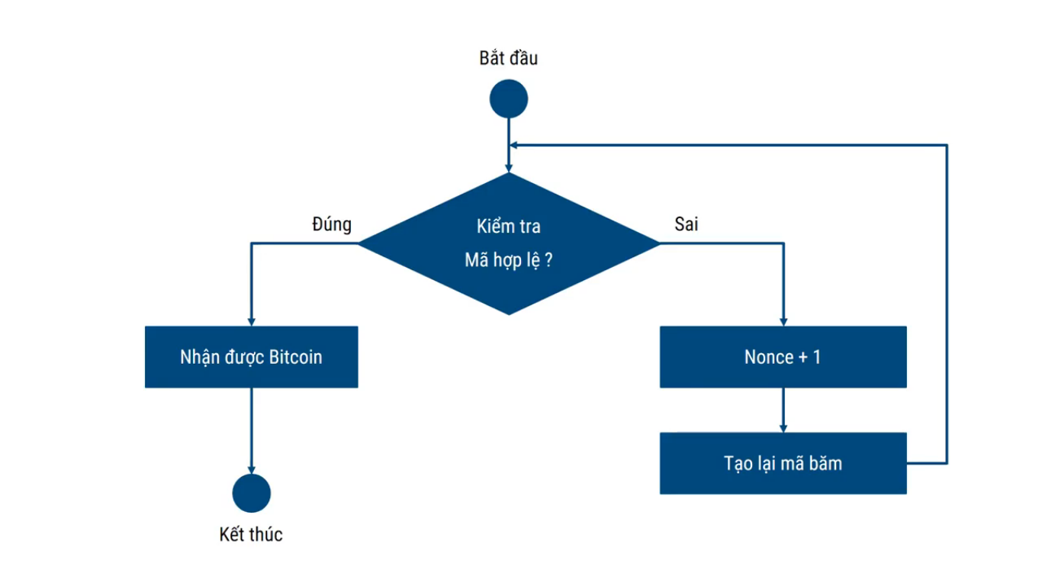

Slide 51
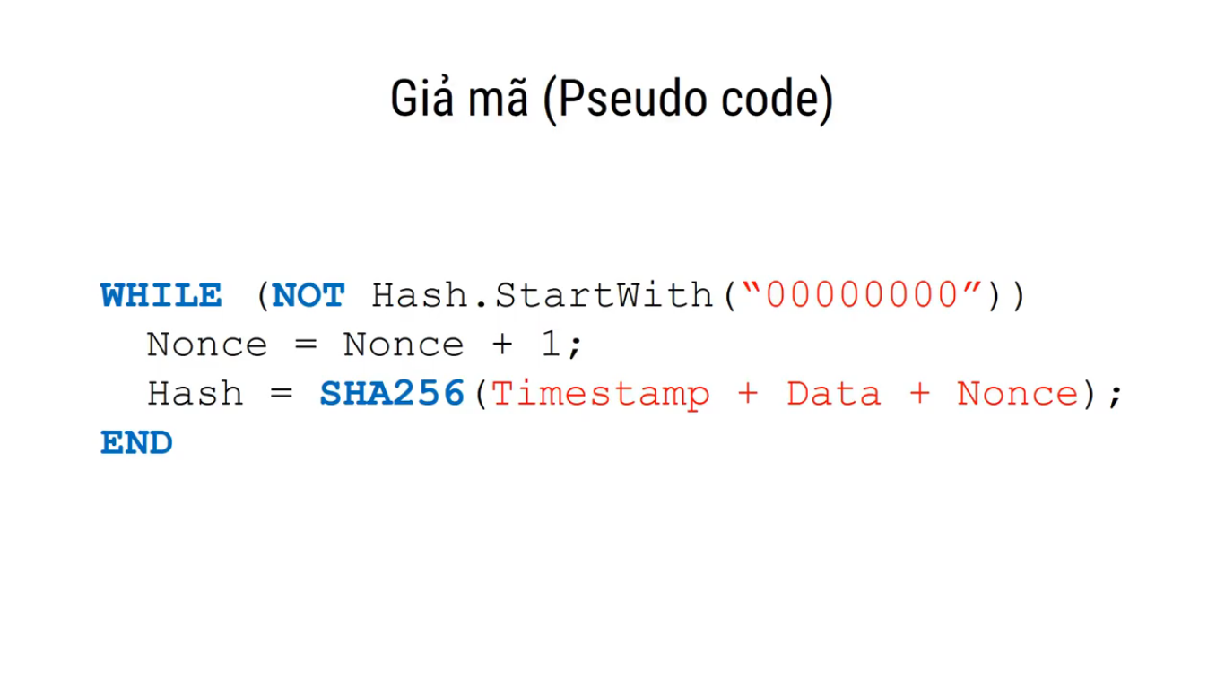

Slide 52
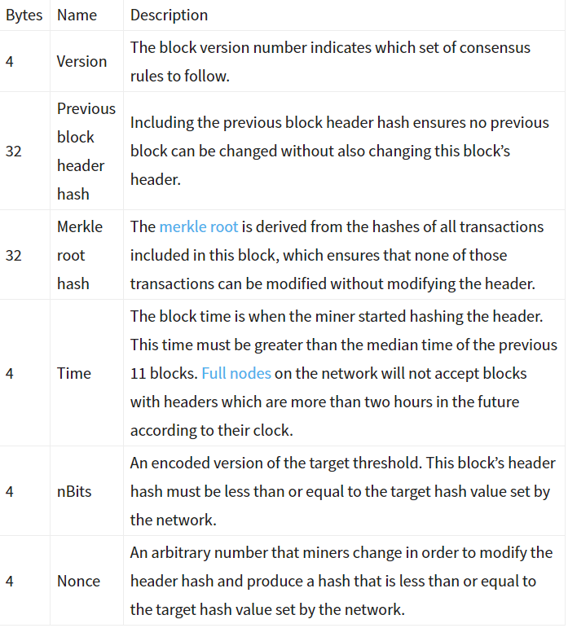

Slide 53
Mỏ đào (mining pool)
Mặc dù khối phần thưởng được trao cho thợ đào đã phát hiện ra mã băm hợp lệ đầu tiên, nhưng xác suất để một thợ đào có thể tìm thấy mã băm tương ứng với phần công suất đào của họ trong tổng công suất đào trên mạng. Những thợ đào với công suất đào chiếm tỉ lệ nhỏ trong tổng công suất có cơ hội tự tìm ra khối tiếp theo rất thấp. Các mỏ đào được tạo ra để giải quyết vấn đề này, các mỏ là tổng hợp các tài nguyên của các thợ mỏ - những người chia sẻ sức mạnh xử lý của họ qua mạng - để chia phần thưởng bằng nhau cho tất cả mọi người trong mỏ đào dựa vào số lượng công việc họ đóng góp vào xác suất tìm ra một khối.

Slide 54


Slide 55
3. Demo

